Slide 1

Социальное партнерство ДОО при организации экологического
воспитания дошкольников

Slide 2
Всё хорошее в людях – из детства! Как истоки добра пробудить? Прикоснуться к природе всем сердцем: Удивиться, узнать, полюбить! Мы хотим, чтоб земля расцветала, И росли, как цветы, малыши, Чтоб для них экология стала Не наукой, а частью души!

Slide 3
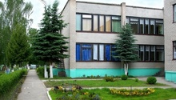
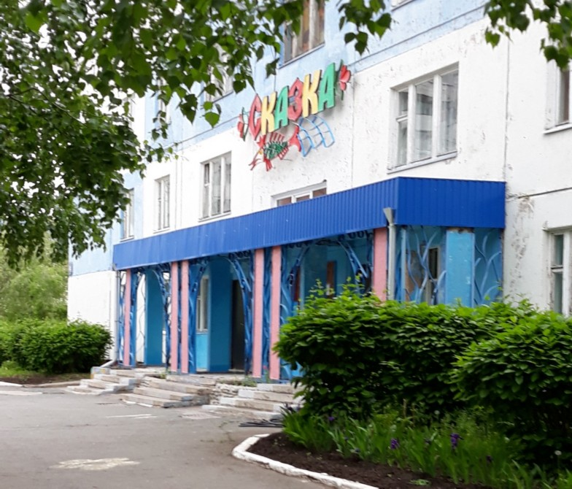
https://dcrr-mosty.schools.by/ https://27ds-skazka.edusite.ru/

Slide 4
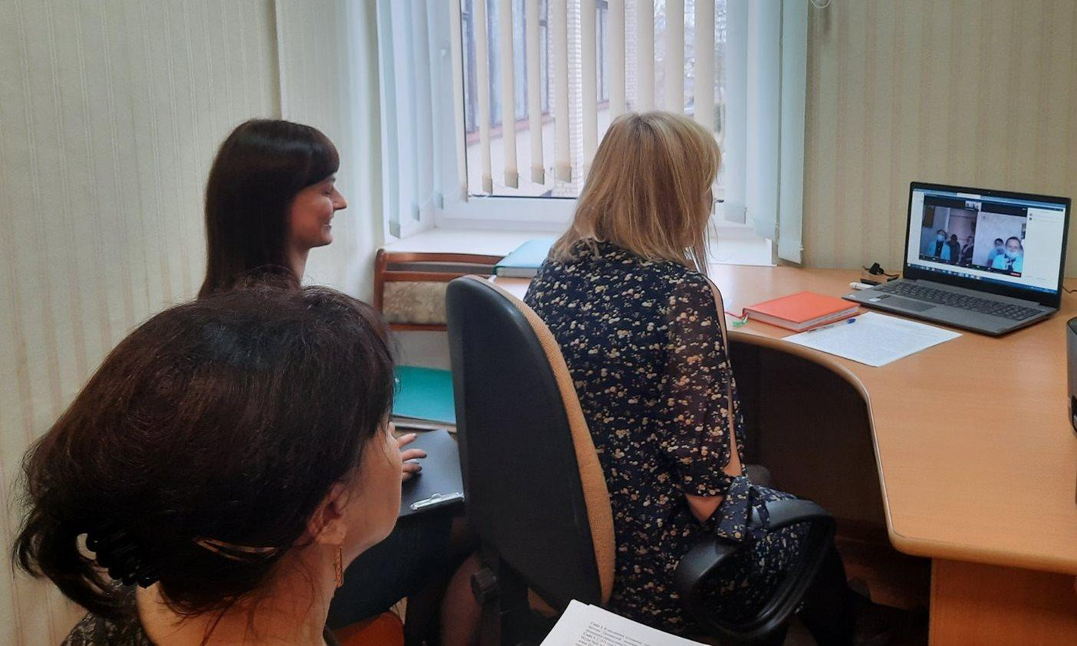
онлайн -вебинар на платформе Zoom

Slide 5
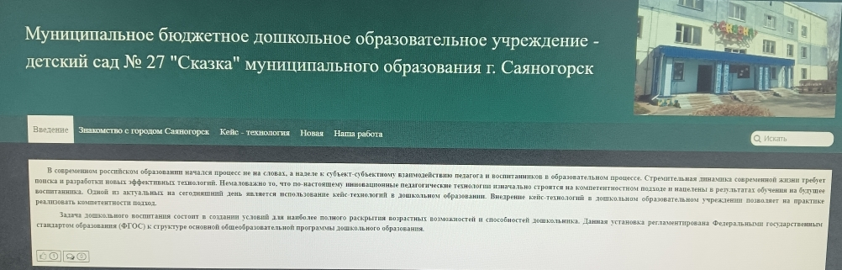
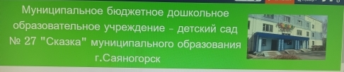
Применение кейс – технологии в ДОО
Представление педагогического опыта по организации ООД детей старшего дошкольного возраста по экологическому воспитанию с применением кейс - технологий

Slide 6
Организация проектно-исследовательской деятельности
с детьми дошкольного возраста
Познавательный проект «Мы Берегоши»
https://drive.google.com/drive/folders/17lGv3rxZun2O0U3dRIwUFvD1p6m9J6Dn?usp=sharing
Познавательный проект «Почему божью коровку так называют?»
https://drive.google.com/drive/folders/1LVUnHJ0feQDqgorPyb3M8MhirSHDXUZW?usp=sharing
Познавательный проект «Экономим тепло и энергию дома»
https://drive.google.com/drive/folders/1aZ72sa2g4oYuUVvPLu7UzgxzLSm9MzEd?usp=sharing
Познавательный проект «Вода источник жизни»
https://drive.google.com/drive/folders/1hQYgvK2NKTn7zGsALPHnwpzPYLM3D2ol?usp=sharing
Познавательный проект «Отходы в доходы»
https://drive.google.com/drive/folders/1cJbEJpq2j-l9jbG8FEu-uuyuoa-NIIpx?usp=sharing

Slide 7

Исследовательские проект «Экономия воды дома»
https://drive.google.com/drive/folders/1l_YoVCPvnafN10-jdJ1NxcCPm1rDKd9Q?usp=sharing
Исследовательская работа «Секреты куриного яйца»
https://docs.google.com/document/d/1SdwRFNRH57lwWTBimXCHqnfg3Xy3eEgi/edit?usp=sharing&ouid=116939219224558187179&rtpof=true&sd=true
Исследовательская работа «Можно ли самим приготовить краски»
https://docs.google.com/document/d/1Xr4CAF21qnCQfaQOFj6_PO6uBbkF6xPD/edit?usp=sharing&ouid=116939219224558187179&rtpof=true&sd=true
Исследовательская работа «Какие секреты хранят предметы»
https://docs.google.com/document/d/100_tDtdoxDiKSzywXe-TyNWC_h4wXo29/edit?usp=sharing&ouid=116939219224558187179&rtpof=true&sd=true
Исследовательская работа «Из чего состоит картошка»
https://docs.google.com/document/d/1Xdfe38vMYKnk8y44hgiWDbVD1chTuw24/edit?usp=sharing&ouid=116939219224558187179&rtpof=true&sd=true

Slide 8
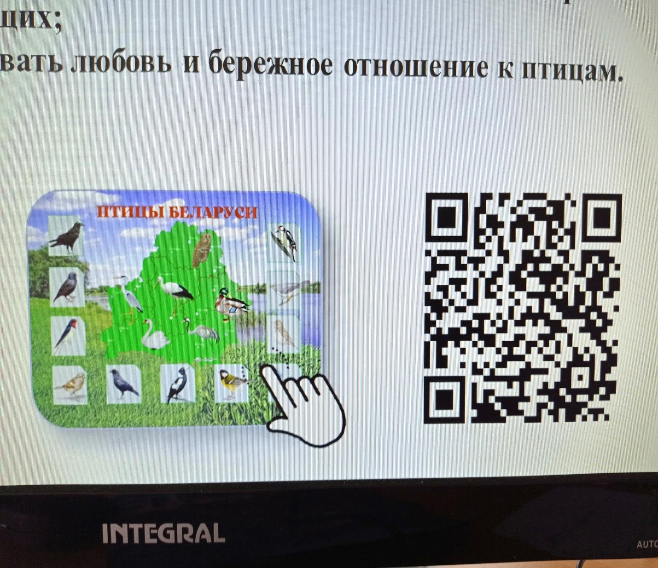
ВЫСТАВКИ МЕТОДИЧЕСКИХ МАТЕРИАЛОВ (через облачные технологии Googl-диск) «ИСПОЛЬЗОВАНИЕ ТЕХНОЛОГИИ ВИЗУАЛИЗАЦИИ В ЭКОЛОГИЧЕСКОМ ОБРАЗОВАНИИ С ДЕТЬМИ ДОШКОЛЬНОГО ВОЗРАСТА»

Slide 9
Интерактивный плакат «Птицы Беларуси»
https://drive.google.com/file/d/1MXIqpCLh3sHfKEaKC0eBi20oBR_VSz-q/view?usp=sharing
Видеопрезентация интерактивного плаката «Птицы Беларуси»
https://drive.google.com/file/d/1jKdEKHEKkzZkUHmCXx358jPb0BAsBBEN/view?usp=sharing
Интерактивный плакат «Мир животных»
https://drive.google.com/file/d/17ZSg_Z4zw8c4EcstgWN4UPkmwtCpEdKU/view?usp=sharing
Видеопрезентация интерактивного плаката «Мир животных»
https://drive.google.com/file/d/1iPNNNMNEYg5bW_9KYazcn6v8_46GctJE/view?usp=sharing

Slide 10
Интерактивный плакат «Обитатели леса»
https://view.genial.ly/623a1432f23ac2001add37c5/interactive-image-interactive-image
Видео презентация интерактивного плаката «Обитатели леса»
https://docs.google.com/presentation/d/1PGEiId3tS53WV7RLg_BMExgCteL4mCuF/edit?usp=sharing&ouid=116939219224558187179&rtpof=true&sd=true
Интерактивный плакат «Энергосбережение»
https://docs.google.com/presentation/d/18q-8Q5peQo5Nn98x6Ar4Kz7xqsB_drsY/edit?usp=sharing&ouid=116939219224558187179&rtpof=true&sd=true
Видео презентация интерактивного плаката «Энергосбережение»
https://drive.google.com/file/d/1vOhf0sWaYxAZTBOaPSRkRd1oGu-cssfI/view?usp=sharing

Slide 11
Познавательный проект «Знакомьтесь: динозавры»
(с использованием QR–кода)
https://docs.google.com/presentation/d/1fQshfVAdqw3D7zLa5-akzr3pqrligf39/edit?usp=sharing&ouid=116939219224558187179&rtpof=true&sd=true
Альбом «Птицы нашего края»
(с использованием QR–кода)
https://docs.google.com/document/d/1i2woK83K_0nZFbKgwF7ECiRr9NKLTi3g/edit?usp=sharing&ouid=116939219224558187179&rtpof=true&sd=true

